Slide 1
ОРГАНИЗАЦИЯ ЛЕТНЕГО ПРИШКОЛЬНОГО ЛАГЕРЯ В РАМКАХ ПРОГРАММЫ РАЗВИТИЯ СОЦИАЛЬНОЙ АКТИВНОСТИ «ОРЛЯТА РОССИИ»

Slide 2
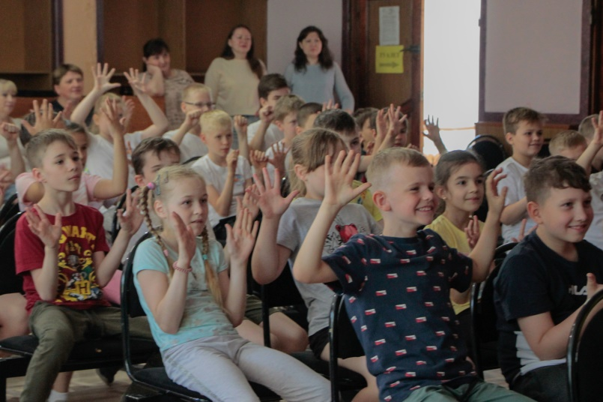
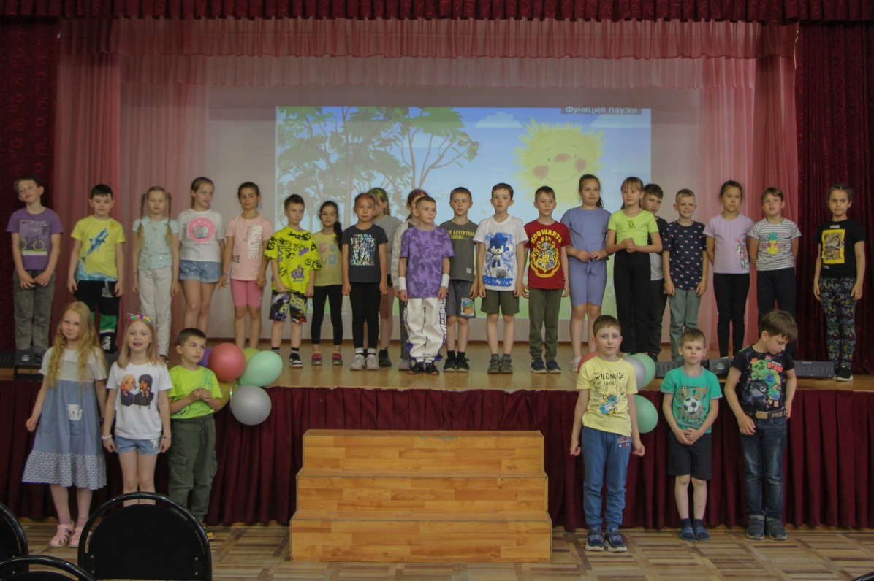
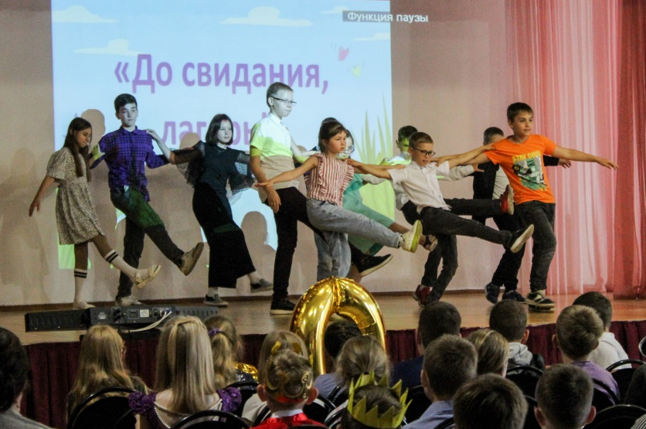
Пришкольный лагерь 2024
МБОУЛ «ВУВК им. А. П. Киселева»
72 учащихся 1 - 4 классы

Slide 3
Цель – развитие социально активной личности ребёнка
на основе духовно-нравственных ценностей и культурных традиций многонационального народа Российской Федерации.
Задачи:
• содействовать развитию у ребёнка навыков социализации,
выстраивания взаимодействия внутри коллектива и с окружающими людьми;
• познакомить детей с культурными традициями
многонационального народа Российской Федерации;
• формировать положительное отношение ребёнка и детского коллектива
к духовнонравственным ценностям;
• способствовать развитию у ребёнка навыков самостоятельности:
самообслуживания и безопасной жизнедеятельности;
• формировать интерес ребёнка к дальнейшему участию
в программе социальной активности учащихся начальных классов «Орлята России»
и проектах Российского движения школьников.

Slide 4
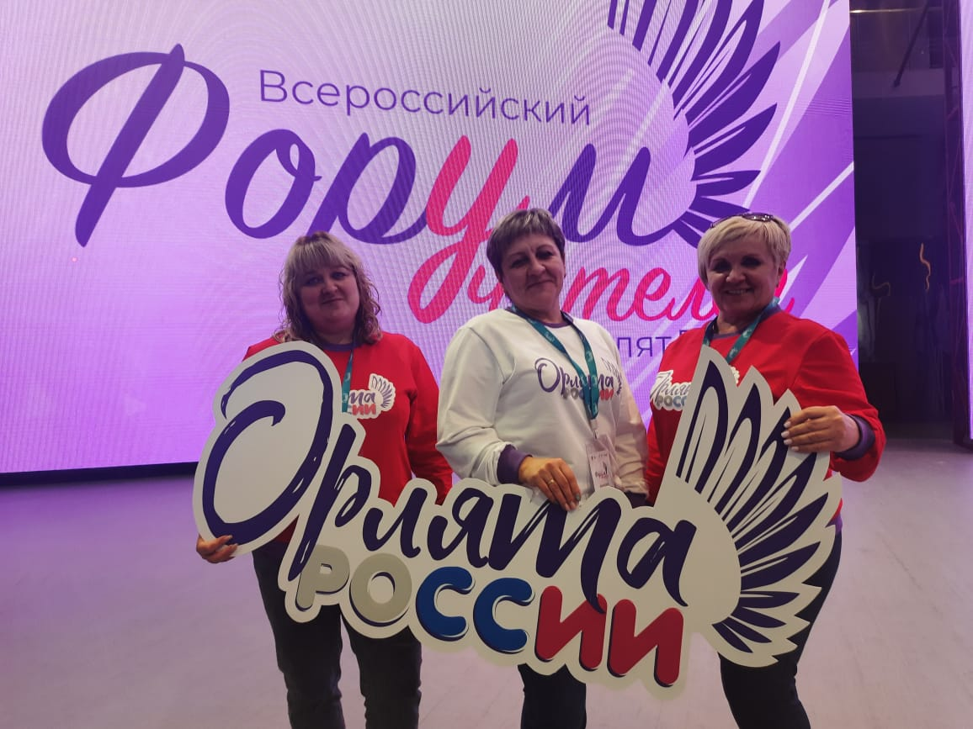
Кадровое обеспечение
Учителя начальных классов
Советник директора
по воспитанию
Методисты
Педагоги дополнительного образования
Педагоги-психологи
Старшеклассники-наставники
Студенты

Slide 5
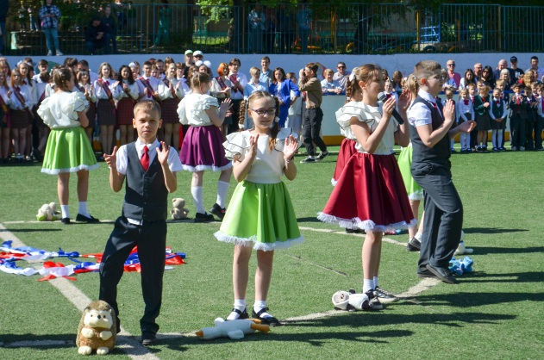
Дополнительные программы
«Музыкальная радуга»
«Удивительные узелки»
«Здоровые люди – здоровая нация»
«Пресс-центр»
«Танцевальная капель»

Slide 6
Ресурсное обеспечение
Помещения, площадки
Оборудование и инвентарь
Другое

Slide 7
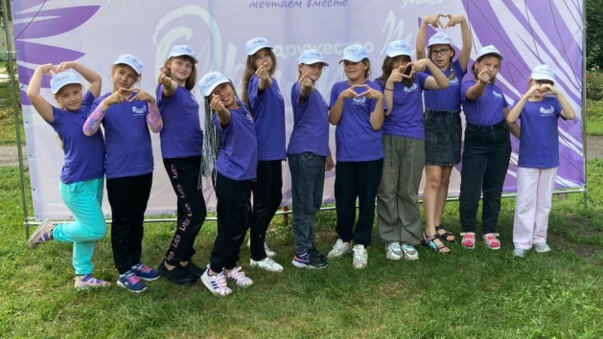
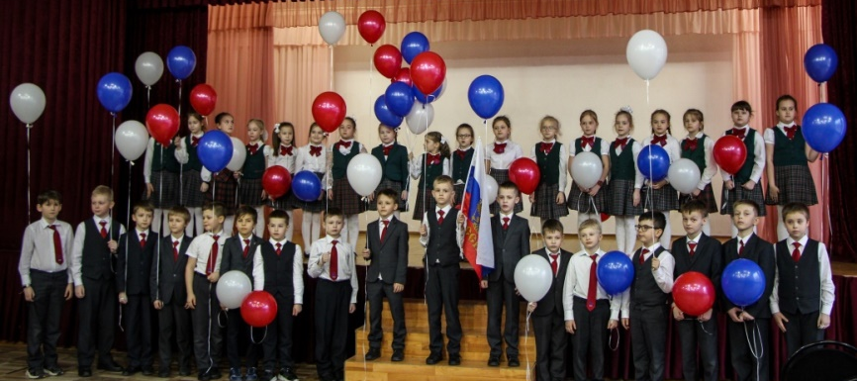
Трансляция опыта
11.06 - Литературно-музыкальная композиция «Моя Россия»;
14.06 - Телемост «Содружество Орлят России»;
21.06.- Выезд педотряда и группы детей
в лагерь «Голубой экран» для проведения
квеста-игры «Путешествие по трекам»;
22 .06. - Митинг Памяти + Свеча Памяти

Slide 8
Методическая основа программы смены -
методика коллективной творческой деятельности
И. П. Иванова.
Три основные идеи в основе КТД:
• любое дело направлено на решение воспитательных задач;
• работа носит коллективный характер;
• деятельность должна быть необычной.
Шесть этапов КТД. Алгоритм КТД:
• воспитательные цели, достигаемые в ходе коллективной творческой деятельности;
• планирование деятельности;
• подготовка деятельности;
• проведение коллективно-творческой деятельности;
• анализ результатов деятельности;
• закрепление опыта и создание возможностей для дальнейшего использования в педагогической практике.

Slide 9
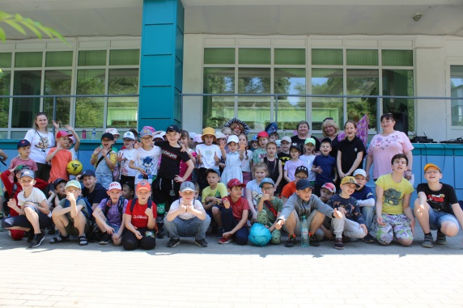
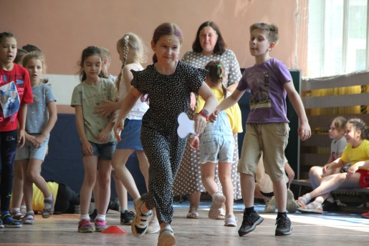
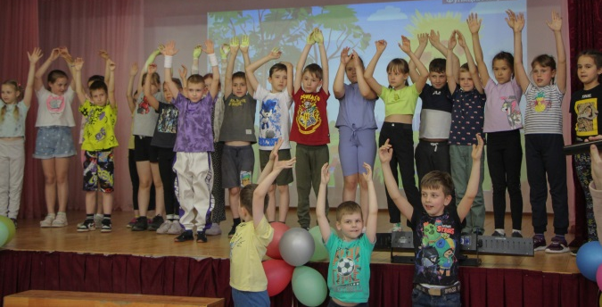
Модель смены
1-й этап | 2-й этап | 3-й этап | 4-й этап | 5-й этап
Организационный период смены | Основной период смены |  |  | Итоговый период смены
Старт смены. Ввод в игровой сюжет | Реализация игрового сюжета. Подготовка и реализация коллективно-творческого дела (праздника) |  |  | Выход из игрового сюжета Подведение итогов смены. Перспективы на следующий учебный год

Slide 10
Содержание программы смены по периодам
Организационный период (1–2-й дни смены) – орлята собираются вместе после учебного года, чтобы познакомиться и интересно и познавательно провести время.
Задачи организационного периода:
- адаптация участников смены, знакомство с правилами лагеря, распорядком дня;
- знакомство с территорией, историей и инфраструктурой лагеря;
- знакомство со всеми участниками смены в форме творческих визиток отрядов; - знакомство с содержанием программы смены (ввод в игровой сюжет, информирование детей об их возможностях в смене)
Основной период (4-19 дни смены) – орлята отправляются в путешествие по России.
Задачи основного периода:
- знакомство с культурными традициями и национальными ценностями российского народа, изучение богатств нашей Родины;
- поддержание благоприятного эмоционально-психологического климата;
- создание условий для проявления каждым ребёнком индивидуальности, его творческого и нравственного потенциала, активности и инициативы;
- приобщение детей к здоровому образу жизни; -
- формирование норм взаимоотношений внутри коллектива.
Итоговый период (20-21 дни смены) – орлята возвращаются из путешествия по России и подводят итоги.
Задачи итогового периода:
- реализация ключевого события – большого совместного праздника, закрепляющего все этапы коллективно-творческого дела;
- поднятие самооценки каждого участника и значимости для него жизни в коллективе с помощью общественного признания его индивидуальных заслуг;
- награждение детей/отрядов за активное участие в программе лагеря, вручение благодарственных писем родителям и педагогам детей;
- подготовка детей к завершению смены, усиление контроля за жизнью и здоровьем детей.

Slide 11
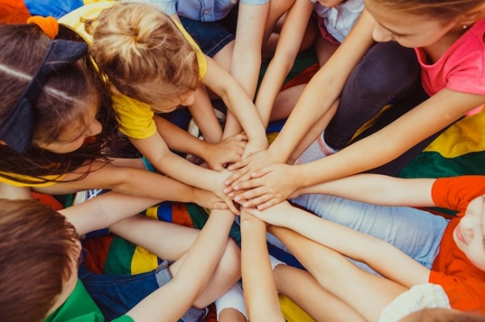
Игровая модель смены.
Описание игровой модели

Slide 12
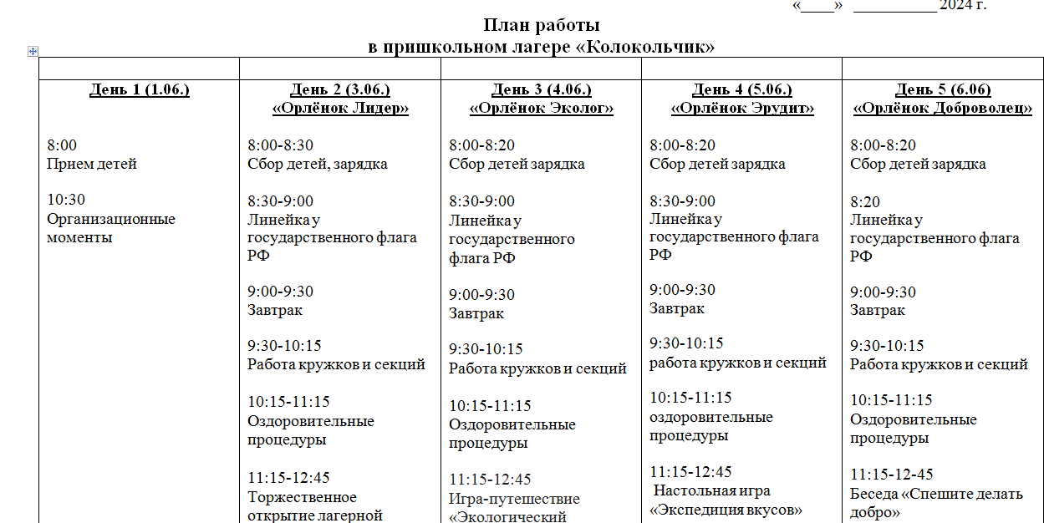
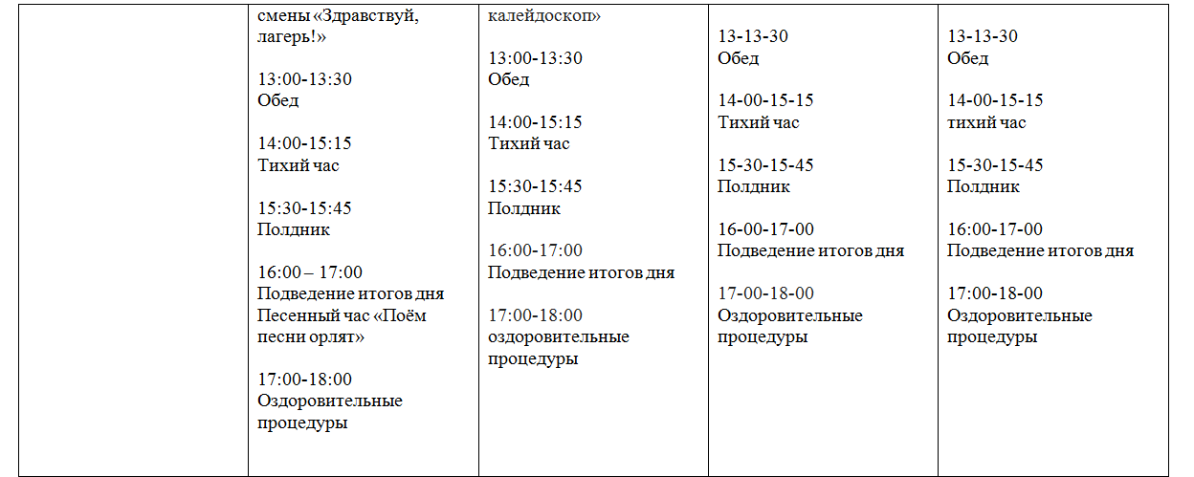
План-сетка мероприятий

Slide 13
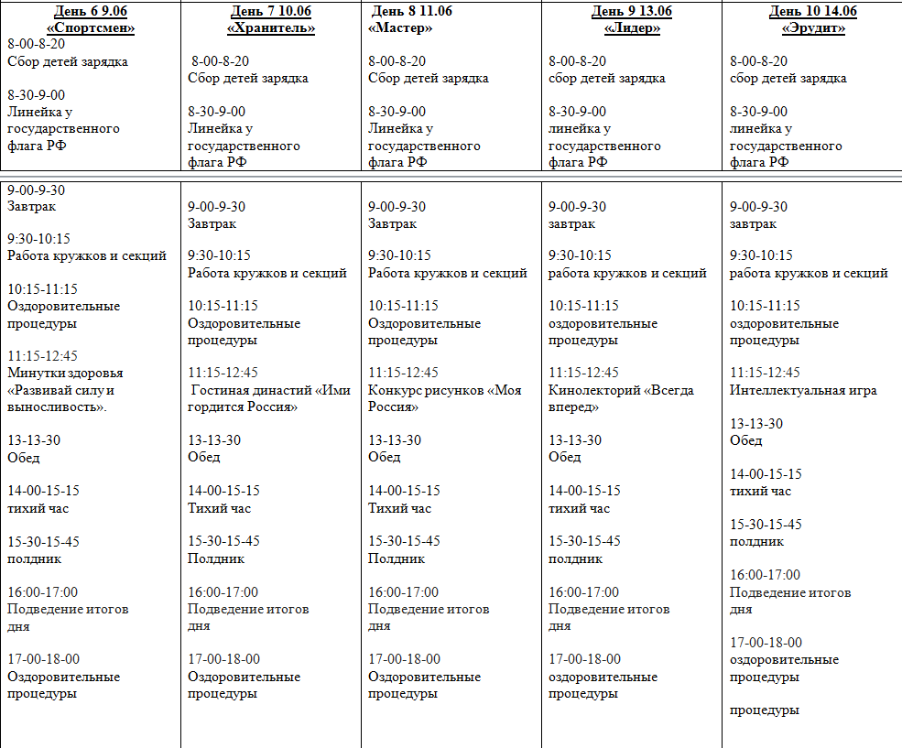
План-сетка мероприятий

Slide 14
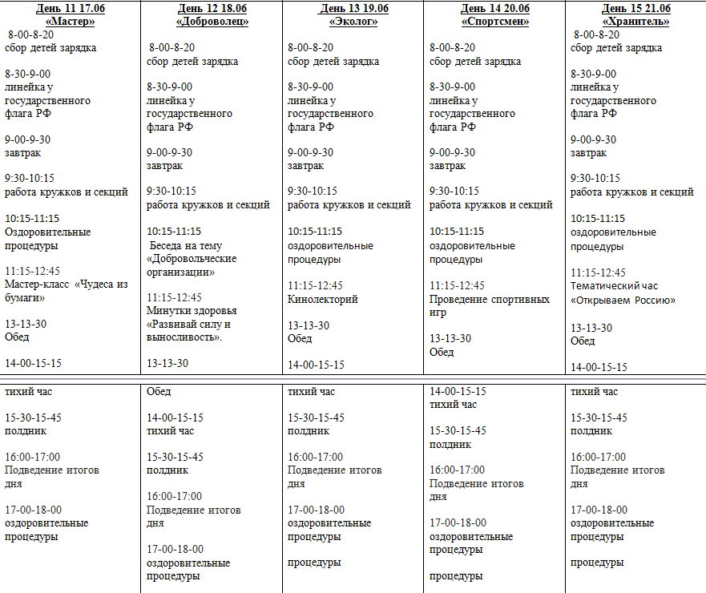
План-сетка мероприятий

Slide 15
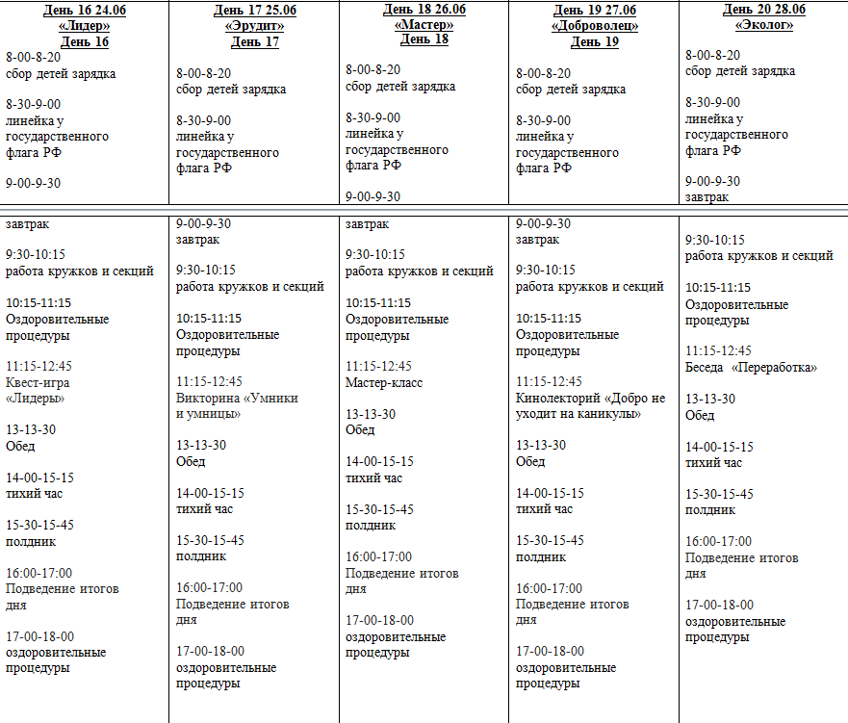
План-сетка мероприятий

Slide 16
Режим дня:
08.00–08.30 – сбор детей, зарядка | Выполнение традиционного комплекса физических упражнений, танцевальная разминка и разучивание флешмоба «Содружество Орлят России»
08.30–09.00 -утренняя линейка | Перекличка отрядов, информация о предстоящих событиях дня, поднятие государственного флага РФ с исполнением гимна РФ,разучивание орлятских песен
09.00–09.30 – завтрак
09.30–10.15 –работа кружков и секций | Каждый отряд занимается в одном из предложенном кружке или секции.
10.15-11.15 -оздоровительные процедуры | Подвижные игры и прогулки на свежем воздухе, принятие солнечных ван
11.15-12.45-отрядные дела | Подготовка к КТД дня.
13.00-13.30 | Обед
14.00-15.15 | Тихий час
15.30-15.45 | Полдник
16.00-17.00- КТД | Подведение итогов дня.
17.00-18.00-оздоровительные процедуры | Подвижные игры и прогулки на свежем воздухе, принятие солнечных ван

Slide 17
Оценка реализации программы
• оценка реализуемых дел смены со стороны методистов , где оценивается качество дела и его содержание,
качество работы педагогов, включенность детей в процесс и др.;
• обратная связь о смене в форме анкеты со стороны родителей (законных представителей) детей;
• оценка со стороны детей-участников и педагогов, реализующих программу.

Slide 18
Предполагаемые результаты программы:
• положительное отношение ребёнка к духовно-нравственным ценностям: Родина, семья, команда, природа, познание, спорт и здоровье;
• получение ребёнком положительного опыта взаимодействия друг с другом и внутри коллектива;
• проявление ребёнком интереса к различным видам деятельности (творческой, игровой, физкультурно-оздоровительной, познавательной);
• проявление ребёнком базовых умений самостоятельной жизнедеятельности: самообслуживание, бережное отношение к своей жизни и здоровью, безопасное поведение.

